Slide 1
软件学院考研分享
郑玉洁
2026.05.10

Slide 2
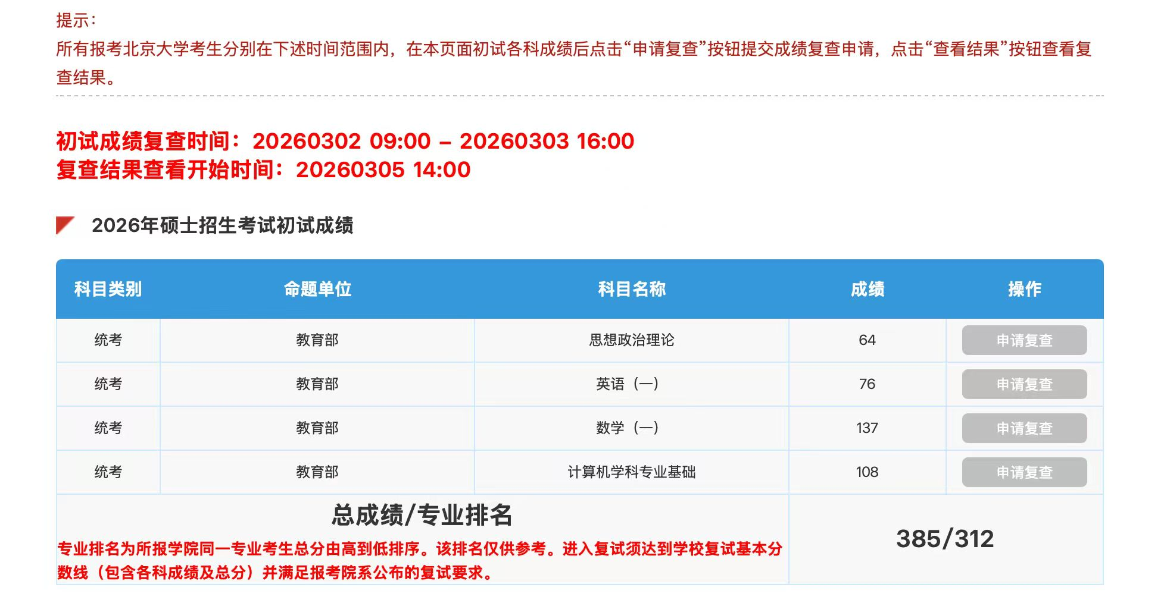
自我介绍
报考方向
北京大学软件与微电子学院
软件工程方向 专业硕士
初试成绩截图
初试
复试
此处保留图片占位
后续替换为真实截图
385
87.8
软件学院考研分享 · 郑玉洁 · 2026.05.10
02 / 08

Slide 3
PART 01
我为什么报考软微
01
容错率大
02
初试为王
• 统考招生 328 人，Top 高校中规模很大
• 科目 11408，与北大信科、清华求真一致
• 复习路径通用，后期换校成本低
• 复试刷人比例较低，往年约 1 : 1.2
• 不歧视跨考 / 双非，更看综合能力
• 无机试，复试方差较小；高出线 20 分更稳
招生 328 人 vs 本部学硕 19 人
北航背景在复试中可作为加分项
03
北大 Title + 放实习
04
风险提醒
• 导师较放实习，便于积累大厂经历
• 选调、人才引进等通道认可度高
• 想做科研也可找信科导师进组 / 转博
• 校区位置：大兴为主，部分课程在本部
• 专硕学费：共 6–9 万，高于学硕
• 竞争仍在加剧，预计 2027 小涨
大厂 SP / 选调生 / 国企总部
建议 11 月模考稳定 385+ 再冲刺
软件学院考研分享 · 郑玉洁 · 2026.05.10
03 / 08

Slide 4
PART 02
进度安排
3—6月 基础
每日 3—8h
7—9月 强化
每日 10h
数学：一轮基础
408：OS + CO 一轮
数学：强化训练
专业课：计网 + 数据结构
408：CO + OS 二轮；英语开始做套卷
参考书籍
参考书籍
张宇 30 讲｜王道课本 + PPT
张宇强化讲义｜武忠祥严选题｜李林 880
10—11月 模拟
每日 10—12h
12月
每日 10h
数学：模拟卷
专业课：多轮滚动 + 模拟卷
英语：套卷 + AI 对话打磨作文；政治听课
数学 / 专业课：每天套卷
408：知识回顾
政治英语：背诵冲刺
参考书籍
参考书籍
合工大｜张宇4/8｜李林6/3｜竟成｜王道
延续上一阶段｜肖 4 + 肖 8
学习时长不是越长越好，关键是“可持续 + 可复盘”。10 小时以上阶段优先保证睡眠、错题回看和模考质量。
软件学院考研分享 · 郑玉洁 · 2026.05.10
04 / 08

Slide 5
PART 02
备考建议
数学
408
考研数学的知识点不算深奥，板块一共三十多个，但题型较多，刷题时多注意总结题型，做题时脑海中要有考查的知识点和解题方向。
CO / OS / 计网 / 数据结构循环推进。后期重点是能在套卷压力下快速定位知识点。尽量CO在OS之前。推荐至少刷两遍。
英语
政治
10 月后保持阅读和套卷手感；作文和翻译可以借助 AI 做表达优化，但最终要整理出自己的模板和常用句。
10 月开始听课完全来得及；12 月背诵肖 4、肖 8，同时用选择题巩固高频考点。
软件学院考研分享 · 郑玉洁 · 2026.05.10
05 / 08

Slide 6
PART 02
模拟考试
原因
时间
独自刷卷容易只关注分数；共同模考能提前适应外部干扰、时间压力和“别人也在做题”的考场氛围，同时交流错题更高效。
我们当时是十月下旬，进度比较理想的话国庆就可以开始，这样暴露问题后仍有时间修正；不要等到 12 月才第一次完整模拟。
软件学院考研分享 · 郑玉洁 · 2026.05.10
06 / 08

Slide 7
PART 03
备考建议
实习
01
考试
02
模拟考试
03
• 学院合作集中实习工作量通常不大
• 暑期可找线上、工作量较轻的实习
• 初试后再开始实习也来得及
• 外校考点休息条件很难保障，中午尽量回酒店 / 宿舍休息
• 提前一晚踩点，熟悉路线、餐食和文具
• 北航有很多优秀的研友，大家要利用好身边的资源
软件学院考研分享 · 郑玉洁 · 2026.05.10
07 / 08

Slide 8
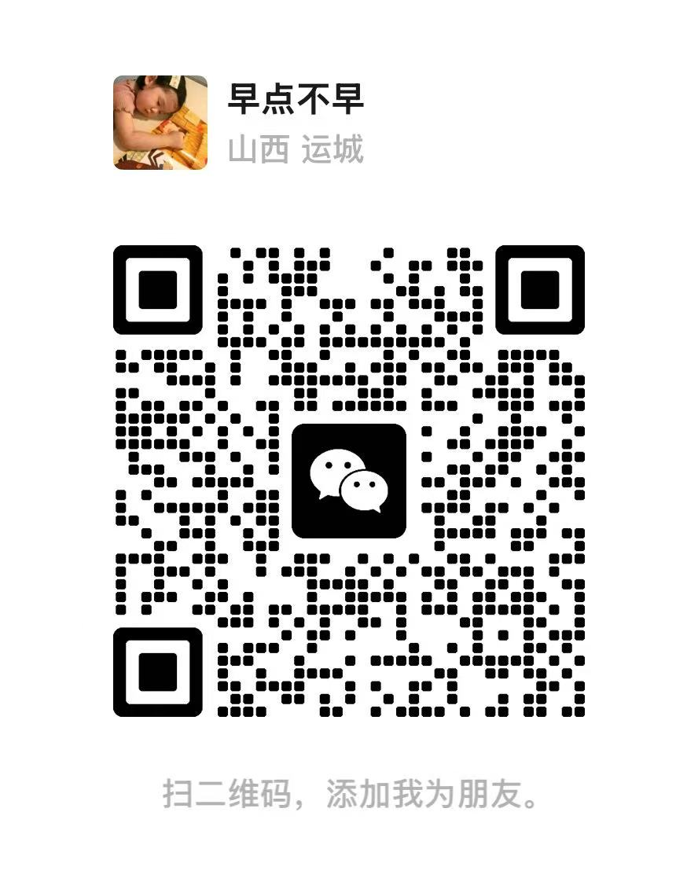

THANK YOU
预祝大家考研顺利
郑玉洁
软件学院考研分享 · 郑玉洁 · 2026.05.10
08 / 08

